Slide 1
Marea de plástico
Instalación lumínica con botellas de plástico reutilizadas
Valentina Álvarez y Maura García · Diseño UDP | Taller IV: Problema y concepto.
Notes:
Presento el concepto que hila todo el proyecto: Marea de plástico. El mismo material que contamina el océano es el que construye la imagen del océano.

Slide 2
La propuesta
Marea de plástico es una instalación lumínica de más de un metro de extensión, construida con botellas de plástico reutilizadas y luces LED.
Las botellas componen un ocaso suspendido y la luz que las atraviesa se proyecta sobre el suelo, simulando el reflejo del sol sobre el agua.
+1 m de extensión · botellas PET · tiras LED cálidas
Notes:
Qué es: la pieza física, su escala y su materialidad.

Slide 3
El origen de la idea
El plástico es hoy uno de los principales contaminantes del océano. Nos interesaba trabajar desde esa contradicción.
El residuo
La imagen
La tensión
La botella desechada, el material que llega al mar y permanece ahí durante siglos.
El ocaso sobre el agua: el paisaje que ese mismo residuo está destruyendo.
Hacer que la basura represente al mar obliga a mirarla de otra forma.
Notes:
Por qué: la razón del proyecto es el contraste entre el material y el paisaje que contamina.

Slide 4
Materialidad y montaje
01
02
03
04
Recolección
Modulado
Estructura
Luz
Se reúnen y lavan botellas PET de distintos formatos y transparencias.
Se cortan y se deforman con calor para construir las formas y capas del ocaso.
Se montan sobre un soporte de alambre tensado que deja pasar la luz en toda su extensión.
Las tiras LED se ubican entre medio; el reflejo en el suelo aparece solo.
El reflejo no se imprime ni se pinta: es consecuencia directa del material y la luz.
Notes:
Cómo: proceso de construcción en cuatro momentos.

Slide 5
El encuentro
con la obra
Está pensada para quien se acerque y la recorra: público general dentro de un espacio oscuro para que al momento de estar expuesto se pueda expresar correctamente esta luz que representa el agua.
De lejos se lee como un paisaje; de cerca se reconoce la basura que lo compone. Ese cambio de lectura es el que abre la pregunta por nuestra propia relación con el plástico.
De lejos, un ocaso.
De cerca, un residuo.
Notes:
Para quién: el público que recorre la instalación y cambia de lectura al acercarse.

Slide 6
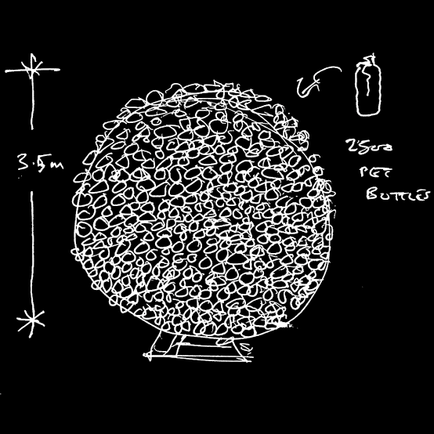
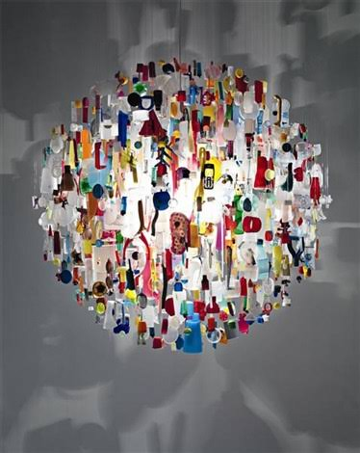
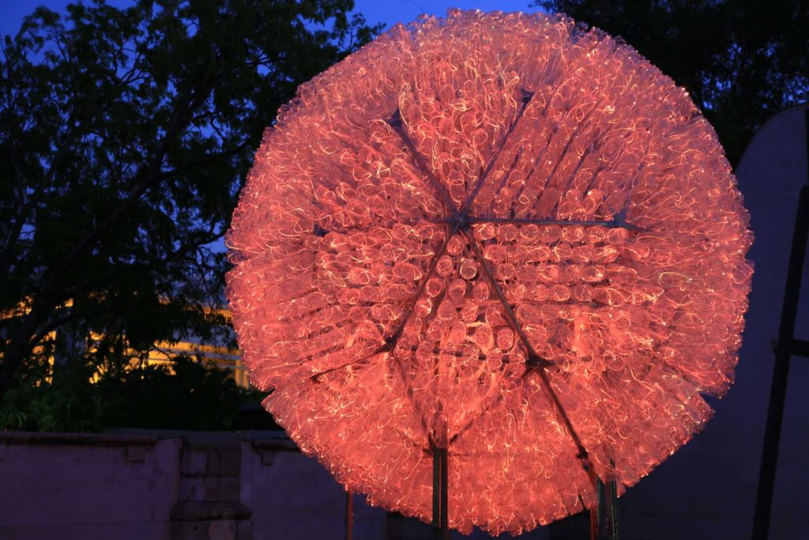
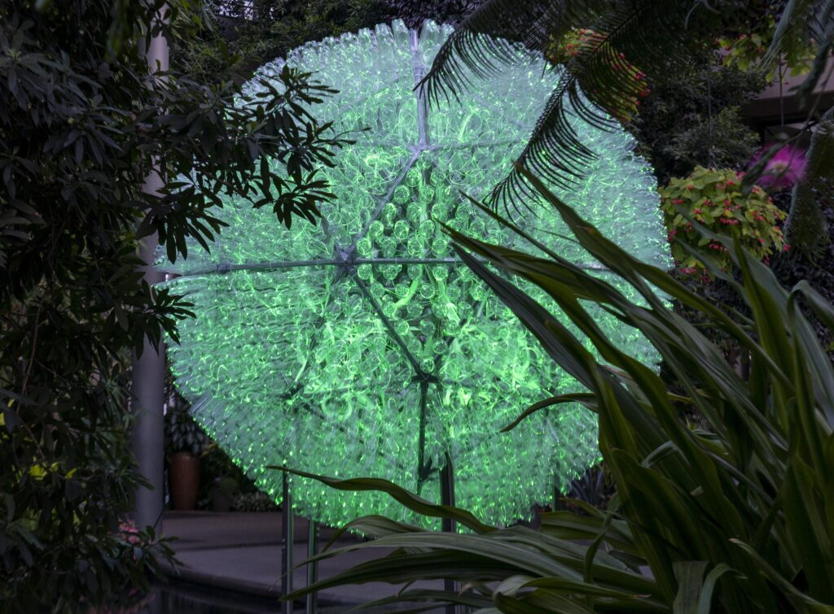
Referentes
Stuart Haygarth — Tide (2005)
Lámpara esférica hecha solo con objetos plásticos translúcidos recogidos en una playa de Kent; la esfera alude a la luna, que mueve las mareas que arrastran esos desechos.
Bruce Munro — Green Flash (Longwood Gardens, 2022)
Esfera geodésica de 1820 botellas PET vacías que recrea el destello verde que ocurre justo después del atardecer.
Notes:
Cierre: repetir el concepto para dejarlo instalado.

